Slide 1
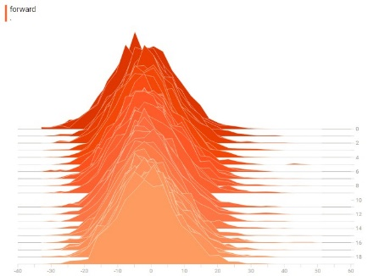
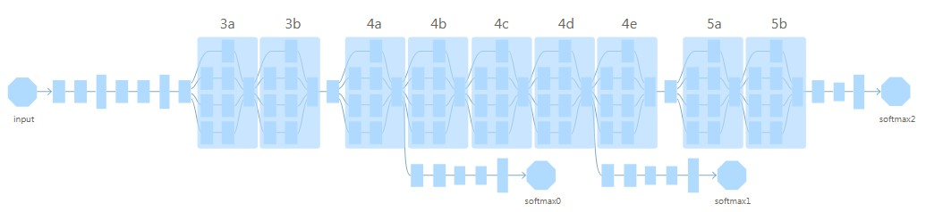
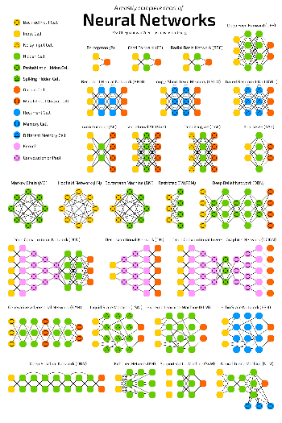
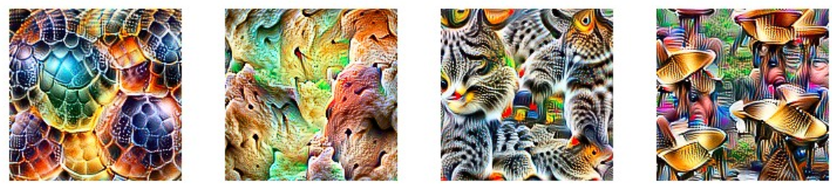
图像处理与深度学习
聂笑盈
北京林业大学 信息学院
数字媒体教研室

Slide 2
Attention

Slide 3
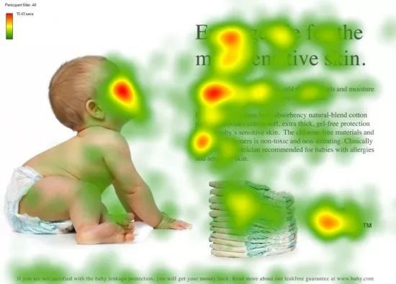
人类的视觉注意力
视觉注意力机制是人类视觉所特有的大脑信号处理机制。人类视觉通过快速扫描全局图像，获得需要重点关注的目标区域，也就是一般所说的注意力焦点，而后对这一区域投入更多注意力资源，以获取更多所需要关注目标的细节信息，而抑制其他无用信息。
这是人类利用有限的注意力资源从大量信息中快速筛选出高价值信息的手段，是人类在长期进化中形成的一种生存机制，人类视觉注意力机制极大地提高了视觉信息处理的效率与准确性。
深度学习中的注意力机制从本质上讲和人类的选择性视觉注意力机制类似，核心目标也是从众多信息中选择出对当前任务目标更关键的信息。
上图形象化展示了人类在看到一副图像时是如何高效分配有限的注意力资源的：
其中红色区域表明视觉系统更关注的目标，很明显对于上图所示的场景，人们会把注意力更多投入到人的脸部，文本的标题以及文章首句等位置。

Slide 4
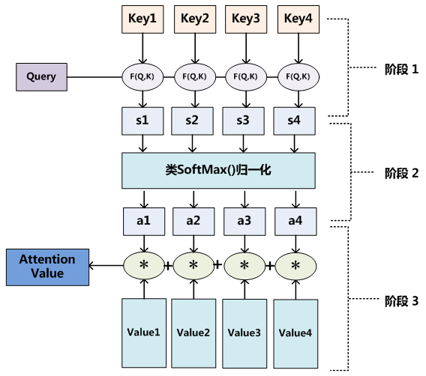
本质思想
注意力模型 Attention 的本质思想为：从大量信息中有选择地筛选出少量重要信息并聚焦到这些重要信息上，忽略不重要的信息；
注意力模型从大量信息 Values 中筛选出少量重要信息，这些重要信息一定是相对于另外一个信息 Query 而言是重要的；
通过 Query 这个信息从 Values 中筛选出重要信息，简单点说，就是计算 Query 和 Values 中每个信息的相关程度；

Slide 5
本质思想
注意力模型 Attention 的本质思想为：从大量信息中有选择地筛选出少量重要信息并聚焦到这些重要信息上，忽略不重要的信息；
注意力模型从大量信息 Values 中筛选出少量重要信息，这些重要信息一定是相对于另外一个信息 Query 而言是重要的；
通过 Query 这个信息从 Values 中筛选出重要信息，简单点说，就是计算 Query 和 Values 中每个信息的相关程度；

Slide 6
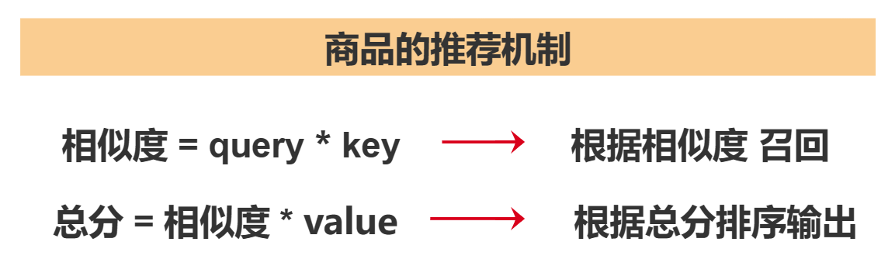
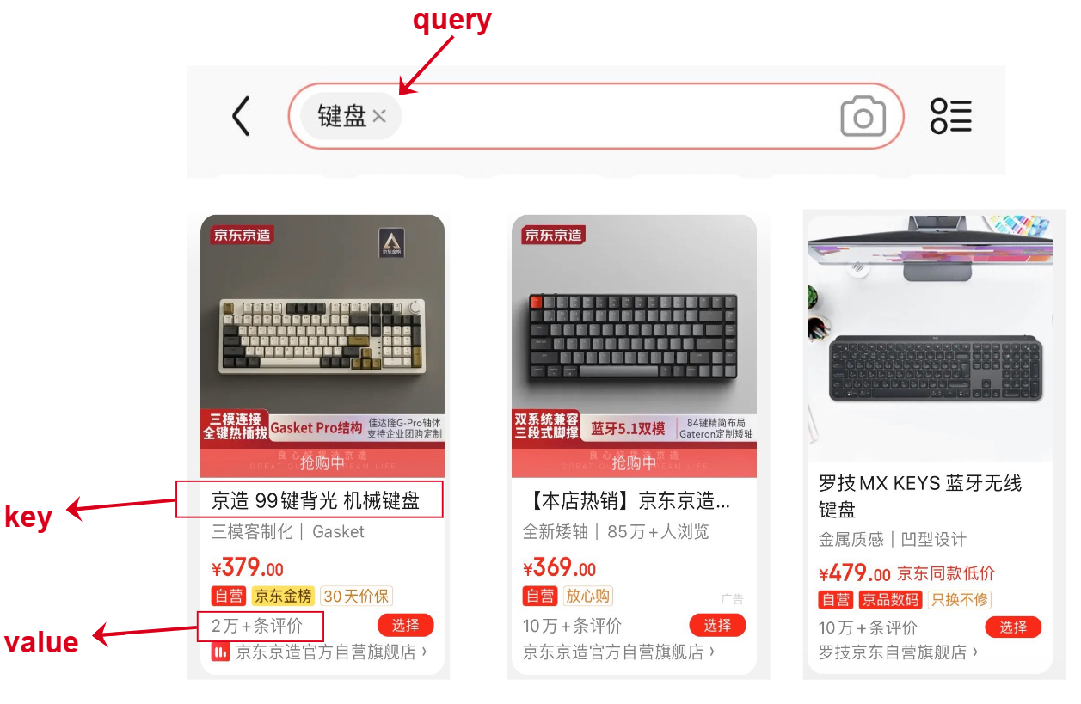
本质思想
Q、K、V 的理解

Slide 7
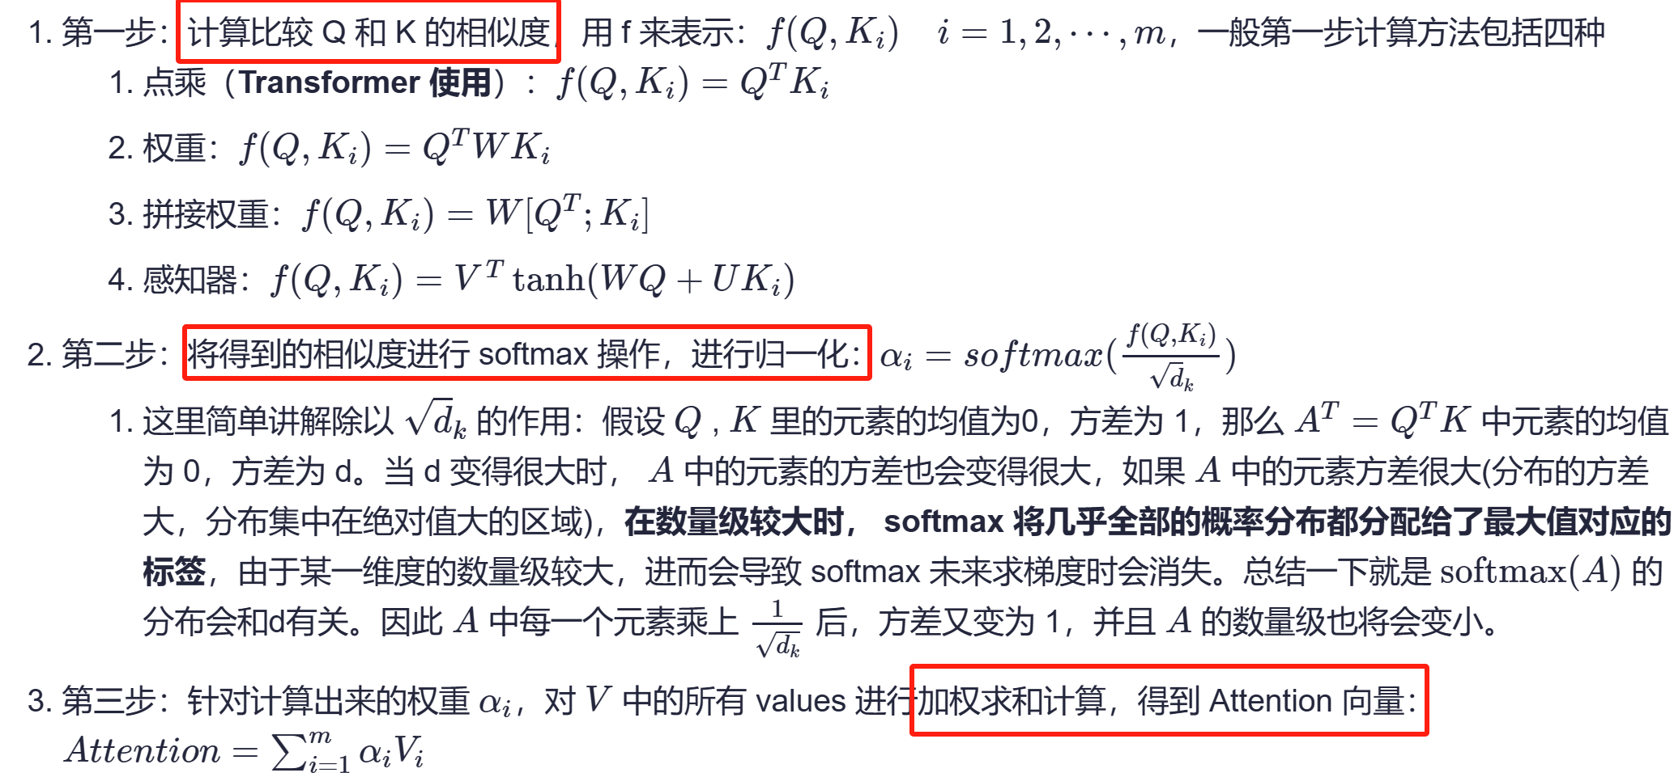
本质思想
通过上图，Attention 通常可以进行如下描述，表示为将 Query(Q) 和 key-value pairs（把 Values 拆分成了键值对的形式） 映射到输出上，其中 query、每个 key、每个 value 都是向量，输出是 V 中所有 values 的加权，其中权重是由 Query 和每个 key 计算出来的，计算方法分为三步：

Slide 8
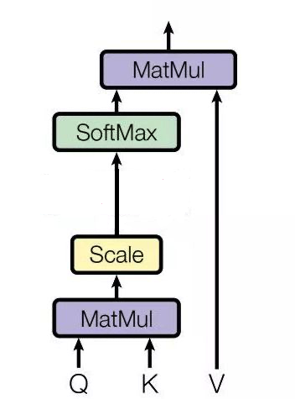
self Attention模型
Attention ：从一堆信息中筛选出重要的信息， Self Attention 模型：来详细讲解如何找到这些重要的信息
Self Attention 模型的架构

Slide 9
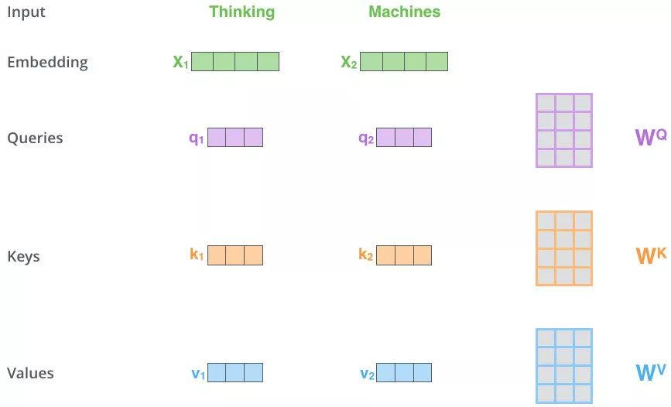
self Attention模型
通过向量的计算叙述 Self Attention 计算的流程
第一步，Q、K、V 的获取

Slide 10
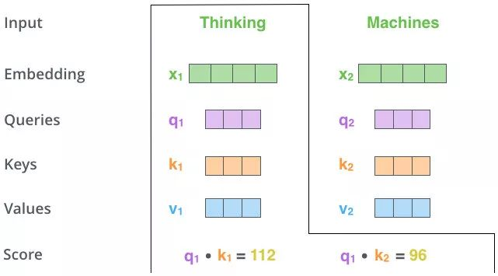
self Attention模型
通过向量的计算叙述 Self Attention 计算的流程
第二步，MatMul

Slide 11
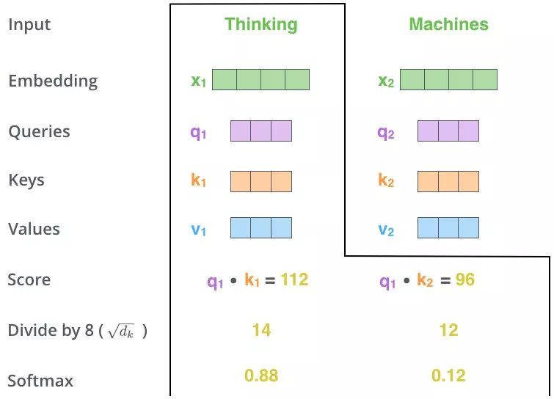
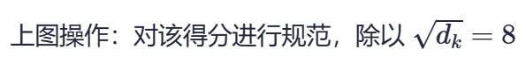
self Attention模型
通过向量的计算叙述 Self Attention 计算的流程
第三、四步，Scale + Softmax

Slide 12
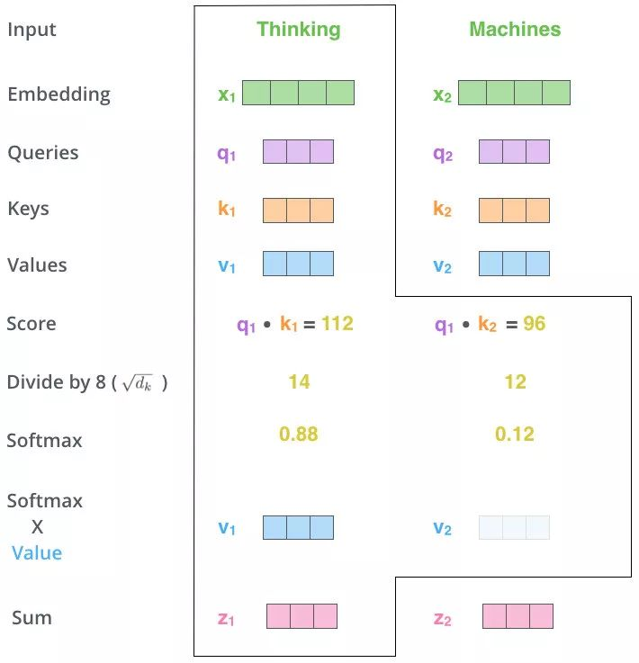
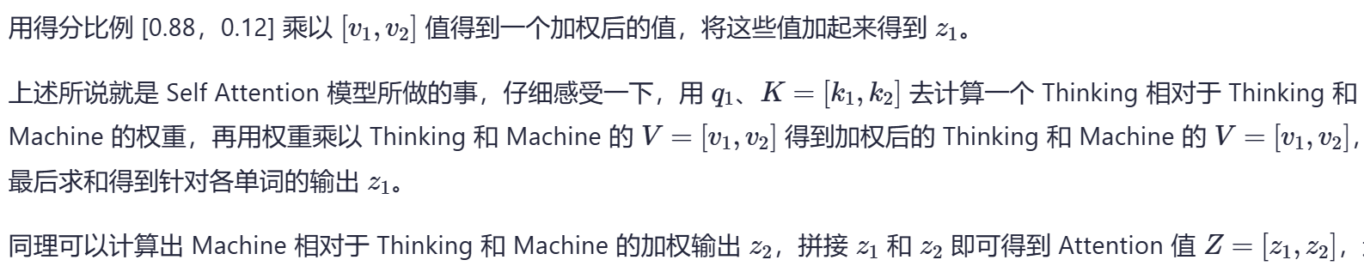
self Attention模型
通过向量的计算叙述 Self Attention 计算的流程
第五步，MatMul

Slide 13
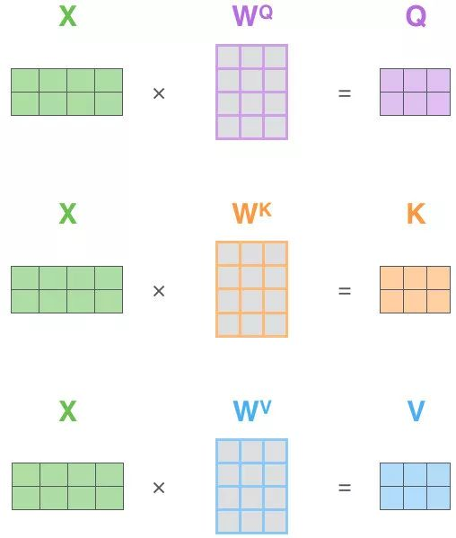
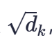
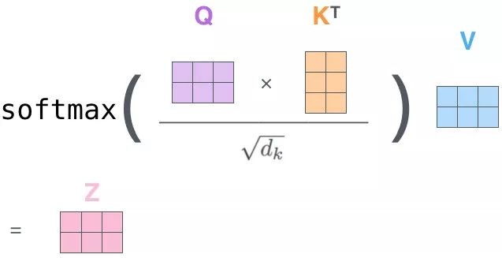
self Attention模型
描述 Self Attention 的矩阵计算过程：之前的例子是单个向量的运算例子。这张图展示的是矩阵运算的例子，输入是一个 [2x4] 的矩阵（句子中每个单词的词向量的拼接），每个运算是 [4x3] 的矩阵，求得 Q、K、V。
Q 对 K 转制做点乘，除以 做一个 softmax 得到合为 1 的比例，对 V 做点乘得到输出 Z。那么这个 Z 就是一个考虑过 Thinking 周围单词 Machine 的输出。

Slide 14
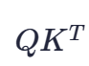
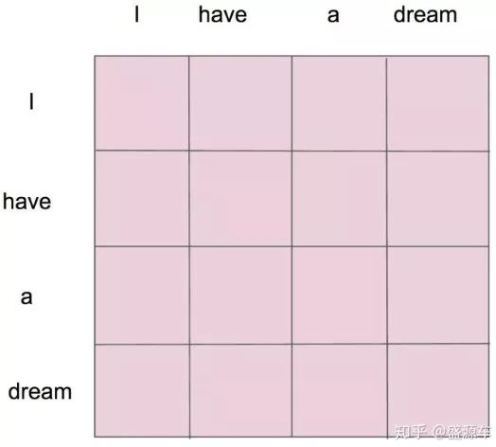
self Attention模型
注意看这个公式， 其实就会组成一个 word2word 的 attention map！（加了 softmax 之后就是一个合为 1 的权重了）。比如说你的输入是一句话 "i have a dream" 总共 4 个单词，这里就会形成一张 4x4 的注意力机制的图：
这样一来，每一个单词对应每一个单词都会有一个权重，这也是 Self Attention 名字的来源，即 Attention 的计算来源于 Source（源句） 和 Source 本身，通俗点讲就是 Q、K、V 都来源于输入 X 本身。

Slide 15
Transformer

Slide 16
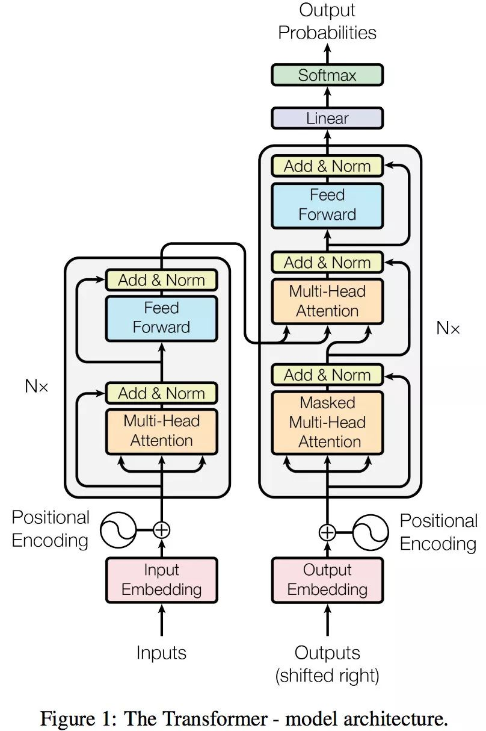
Transformer 的结构
Transformer 简单点看其实就是 self-attention 模型的叠加
Transformer 的整体框架

Slide 17
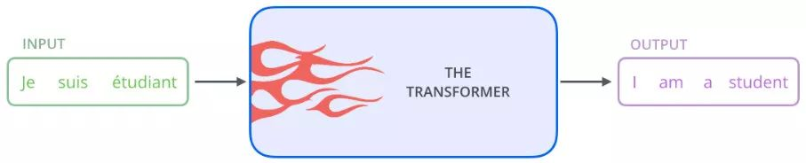
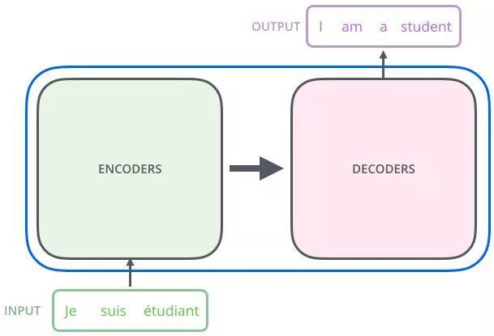
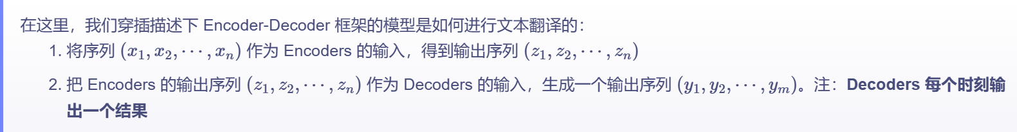
Transformer 的结构
由于 Transformer 起初是作为翻译模型，以翻译举例，简化一下上述的整体框架：
从上图可以看出 Transformer 相当于一个黑箱，左边输入 “Je suis etudiant”，右边会得到一个翻译结果 “I am a student”。
再往细里讲，Transformer 也是一个 Seq2Seq 模型（Encoder-Decoder 框架的模型），左边一个 Encoders 把输入读进去，右边一个 Decoders 得到输出，如下所示：

Slide 18
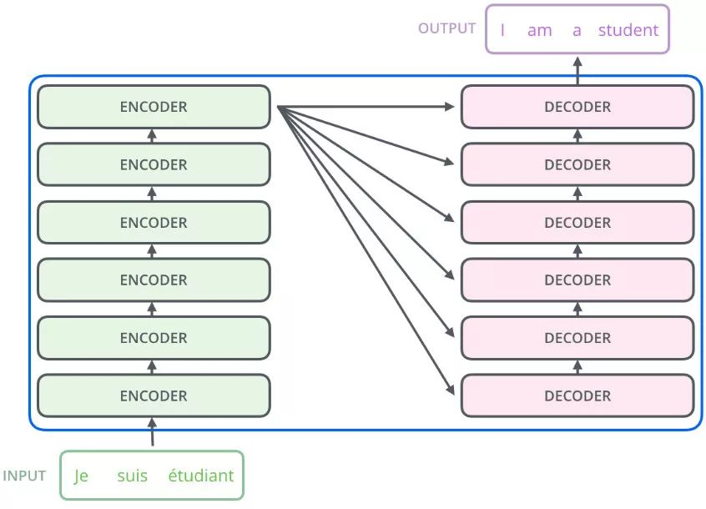
Transformer 的结构
第一眼看到上述的 Encodes-Decoders 框架图，随之产生问题就是 Transformer 中 左边 Encoders 的输出是怎么和右边 Decoders 结合的。因为decoders 里面是有N层的，再画张图直观的看就是这样
也就是说，Encoders 的输出，会和每一层的 Decoder 进行结合。

Slide 19
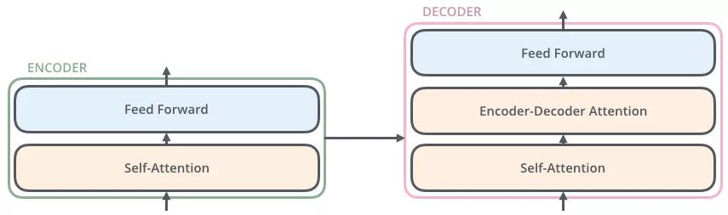
Transformer 的结构
取其中一层进行详细的展示：
通过上述分析，发现想要详细了解 Transformer，只要了解 Transformer 中的 Encoder 和 Decoder 单元即可，接下来我们将详细阐述这两个单元。

Slide 20
Encoder
有了上述那么多知识的铺垫，我们知道 Eecoders 是 N=6 层，通过上图我们可以看到每层 Encoder 包括两个 sub-layers：
第一个 sub-layer 是 multi-head self-attention，用来计算输入的 self-attention；
第二个 sub-layer 是简单的前馈神经网络层 Feed Forward；

Slide 21

Encoder
Encoder 的数据流示意图：
深绿色的 x₁ 表示 Embedding 层的输出，加上代表 Positional Embedding 的向量之后，得到最后输入 Encoder 中的特征向量，也就是浅绿色向量 x₁
浅绿色向量x₁ 表示单词 “Thinking” 的特征向量，其中x₁ 经过 Self-Attention 层，变成浅粉色向量z₁
x₁ 作为残差结构的直连向量，直接和z₁相加，之后进行 Layer Norm 操作，得到粉色向量z₁
残差结构的作用：避免出现梯度消失的情况
Layer Norm 的作用：为了保证数据特征分布的稳定性，并且可以加速模型的收敛
z₁经过前馈神经网络（Feed Forward）层，经过残差结构与自身相加，之后经过 LN 层，得到一个输出向量r₁
该前馈神经网络包括两个线性变换和一个ReLU激活函数：
由于 Transformer 的 Encoders 具有 6 个 Encoder， r₁也将会作为下一层 Encoder 的输入，代替 x₁ 的角色，如此循环，直至最后一层 Encoder。

Slide 22
Decoder
Decoders 也是 N=6 层，通过上图我们可以看到每层 Decoder 包括 3 个 sub-layers：
第一个 sub-layer 是 Masked multi-head self-attention，也是计算输入的 self-attention；
在这里，先不解释为什么要做 Masked，后面在 “Transformer 动态流程展示” 这一小节会解释
第二个 sub-layer 是 Encoder-Decoder Attention 计算，对 Encoder 的输入和 Decoder 的Masked multi-head self-attention 的输出进行 attention 计算；
在这里，同样不解释为什么要对 Encoder 和 Decoder 的输出一同做 attention 计算，后面在 “Transformer 动态流程展示” 这一小节会解释
第三个 sub-layer 是前馈神经网络层，与 Encoder 相同。

Slide 23
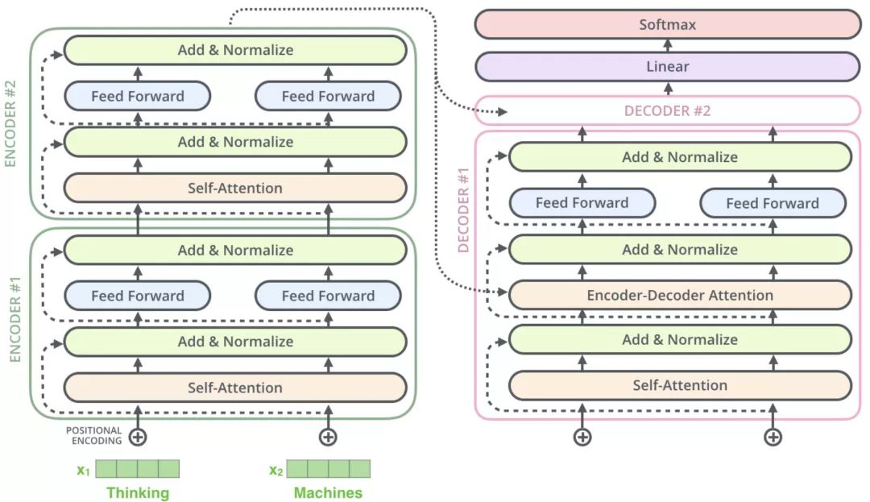
Transformer 输出结果
回归最初的问题，将 “机器学习” 翻译成 “machine learing”，解码器的输出是一个浮点型的向量，怎么转化成 “machine learing” 这两个词呢？让我们来看看 Encoders 和 Decoders 交互的过程寻找答案：
从上图可以看出，Transformer 最后的工作是让解码器的输出通过线性层 Linear 后接上一个 softmax
其中线性层是一个简单的全连接神经网络，它将解码器产生的向量 A 投影到一个更高维度的向量 B 上，假设我们模型的词汇表是10000个词，那么向量 B 就有10000个维度，每个维度对应一个惟一的词的得分。
之后的softmax层将这些分数转换为概率。选择概率最大的维度，并对应地生成与之关联的单词作为此时间步的输出就是最终的输出啦！

Slide 24
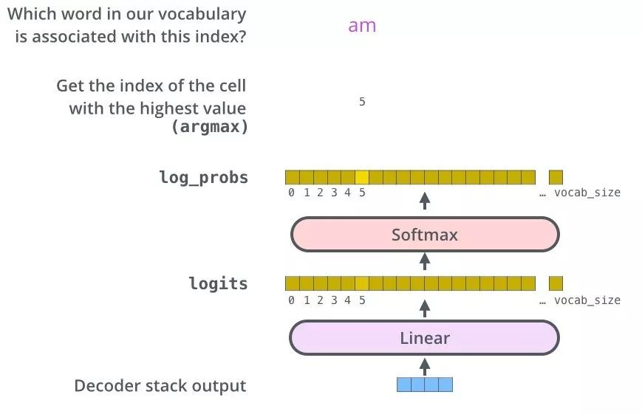
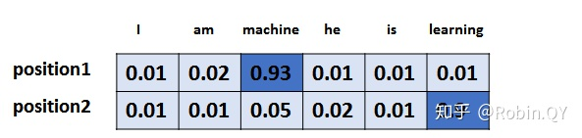
Transformer 输出结果
假设词汇表维度是 6，那么输出最大概率词汇的过程如下：

Slide 25

Transformer 动态流程展示
首先用 Transformer 作翻译时，如何生成翻译结果的

Slide 26
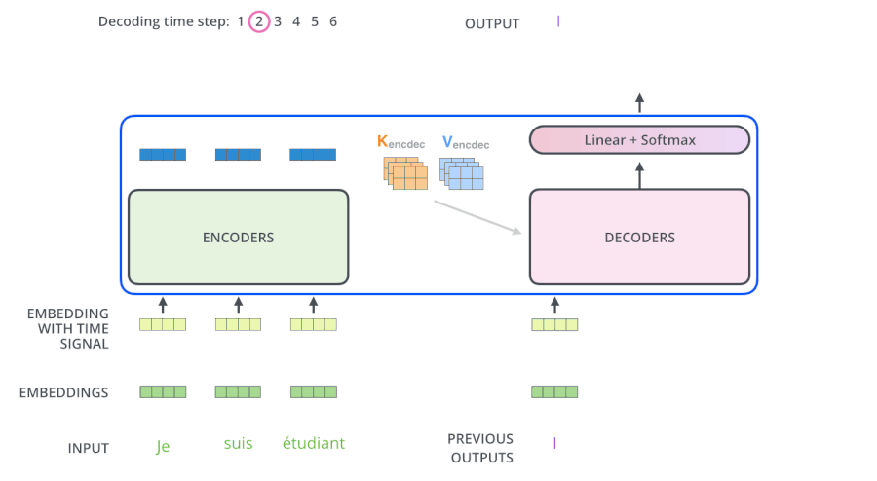
Transformer 动态流程展示
继续进行：

Slide 27
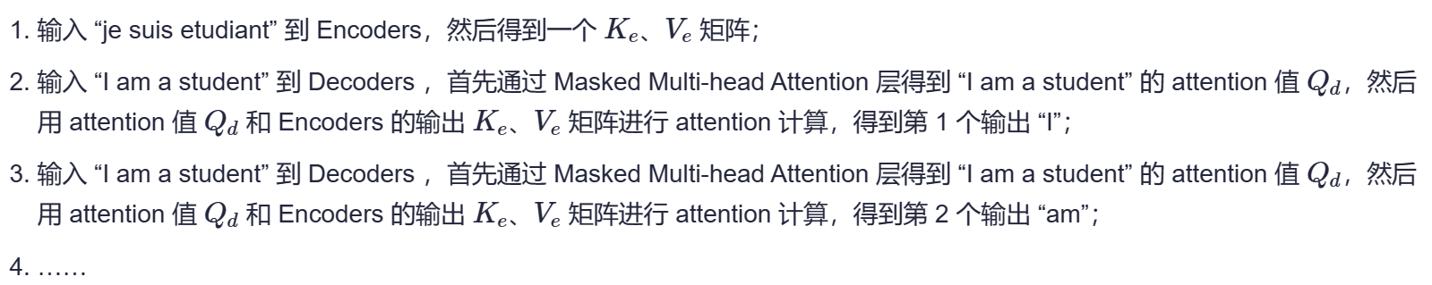
Transformer 动态流程展示
假设上图是训练模型的某一个阶段，结合 Transformer 的完整框架描述下这个动态的流程图：

Slide 28

参考素材
预训练语言模型的前世今生 https://www.cnblogs.com/nickchen121/p/16470569.html#tid-2FK4eX
Q、K、V 的理解 https://u5rpni.axshare.com/?g=1&id=xbra82&p=qkv_%E7%9A%84%E7%90%86%E8%A7%A3&sc=3
预训练语言模型的前世今生 https://www.bilibili.com/video/BV1Ue4y1C7mX/?p=21&spm_id_from=pageDriver
【15分钟】了解变分自编码器 https://www.bilibili.com/video/BV1Ns4y1J7tK/?spm_id_from=333.999.0.0&vd_source=79226241fb4a941f68b9f8bebd180b3f
阿里天池 https://www.bilibili.com/video/BV1KK4y1S79R/?spm_id_from=333.999.0.0&vd_source=79226241fb4a941f68b9f8bebd180b3f
Pytorch 中注意力机制 https://www.bilibili.com/video/BV1rL4y1n7p3/?spm_id_from=333.999.0.0&vd_source=79226241fb4a941f68b9f8bebd180b3f
自注意力机制 ｜位置编码 https://www.bilibili.com/video/BV1qo4y1F7Ep/?spm_id_from=333.999.0.0&vd_source=79226241fb4a941f68b9f8bebd180b3f
李宏毅 自注意力机制和Transformer https://www.bilibili.com/video/BV1Qj411B7CL/?spm_id_from=333.999.0.0&vd_source=79226241fb4a941f68b9f8bebd180b3f
人工智能课程分享官 transformer实战 https://www.bilibili.com/video/BV188411H71g/?spm_id_from=333.999.0.0&vd_source=79226241fb4a941f68b9f8bebd180b3f
CNN+RNN循环+GAN+LSTM+Transformer+BM-玻尔兹曼机+AE-自编码器https://www.bilibili.com/video/BV1gg411n7Zr/?spm_id_from=333.999.0.0&vd_source=79226241fb4a941f68b9f8bebd180b3f
https://tianchi.aliyun.com/course/279/4072
https://tianchi.aliyun.com/course/279/4072

Slide 29
第三次实验课

Slide 30
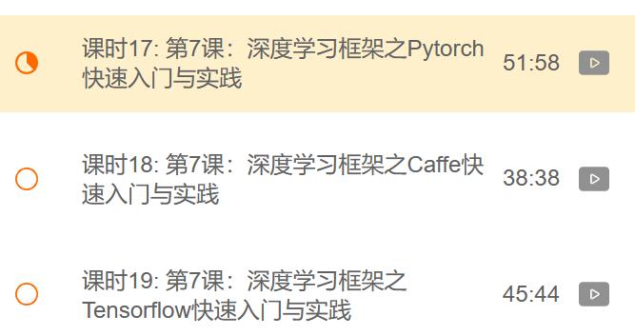
第三次实验课
1、学习 https://tianchi.aliyun.com/course/279/4072
2、学习 transformer 【选做】
3、结课作业

Slide 31
结课作业

Slide 32
大作业
选题1：自学某个网络，熟练理解其理论及代码细节
网络可选：不限
选题2：可在自学网络的基础上，运用网络解决一个问题，如：
花朵识别、树木识别、基于航拍图像的树木目标检测、高空抛物检测、冰箱食物识别、图像风格化、推荐系统等等

Slide 33
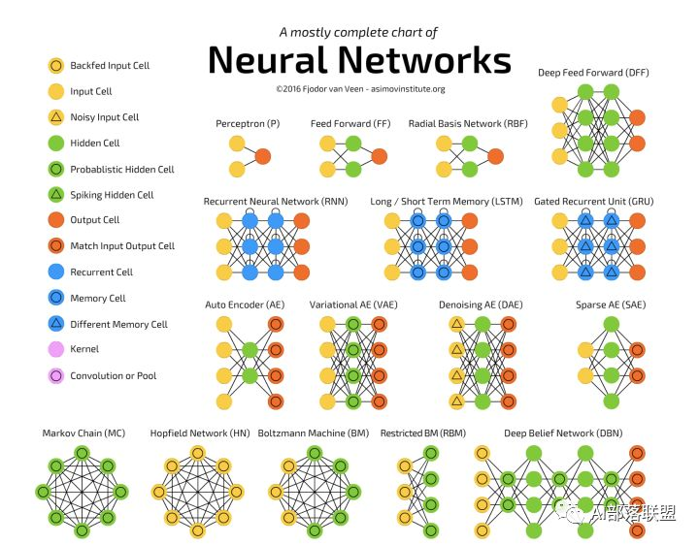
大作业
https://blog.csdn.net/dQCFKyQDXYm3F8rB0/article/details/90219066?utm_medium=distribute.pc_relevant.none-task-blog-2~default~baidujs_baidulandingword~default-4-90219066-blog-122027641.pc_relevant_3mothn_strategy_and_data_recovery&spm=1001.2101.3001.4242.3&u

Slide 34
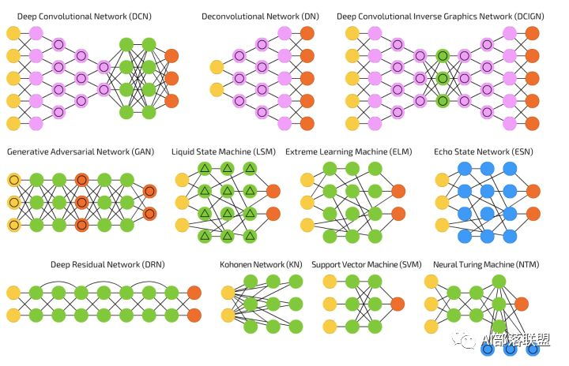
大作业

Slide 35
大作业
深度学习框架：不限
一人一组
完成时间：12月3日 24:00
请撰写详细的大作业报告--要求同平时实验作业。报告书模板会提供。
随报告提交的作品可运行。
如果网络训练时采用了cuda、并行等配置，则换了环境不一定能运行 ---- 可详细说明配置设置。
上述情况中虽然训练部分运行不了，但可尽量保证所产生的模型部分（就是模型测试部分）能够在一般环境中运行。
如果模型部分也由于配置问题无法在一般环境中运行，需进行配置说明。
大作业报告中需给出所引用资源的出处（如网上的blog，教程等）。
将报告及程序等材料打包上传至课堂派

